Slide 1

Réalisez le cadrage d’un projet IA

Slide 2
Les étapes de cette présentation
Objectifs du projet, principales user stories et les gains attendus
Identification des ressources humaines, techniques et financières
Présentation méthode Agile
Présentation du planning des sprints et du contenu des points de suivi
Registre traitement CNIL et les enjeux légaux et éthiques
Plan d’action de mitigation des principaux risques
Annexe : backlog

Slide 3
1.1 Objectifs du projet
Améliorer l'Expérience Utilisateur, en offrant une expérience d'achat personnalisée et intuitive.
Augmenter les Ventes et le Panier Moyen, grâce aux recommandations plus pertinentes.
Fidéliser les Clients, en renforçant l'engagement des utilisateurs en leur permettant de suivre leurs marques et influenceurs préférés
Se différencier par Rapport à la Concurrence, en offrant une fonctionnalité unique d'incrustation de vêtements et en étant les premiers à proposer ces services innovants.

Slide 4
5) Optimisation des Stocks et de l'Inventaire, en mettant en avant les produits les plus susceptibles d'être achetés.
6) Réduction des Retours Produits, en aidant les clients à faire des choix plus éclairés.
7) Conformité aux Réglementations, en offrant des outils robustes de gestion des données personnelles, ce qui renforce la confiance des utilisateurs.
8) Exploitation des Données pour des Insights Commerciaux, par exemple : tendances de consommation, permettant ainsi d'affiner les stratégies marketing et d'achat.
9) Maintenir une culture d'innovation, en intégrant régulièrement de nouvelles fonctionnalités et en améliorant les algorithmes de recommandation pour rester à la pointe de la technologie et des attentes des consommateurs.

Slide 5
1.2 Principales user stories
Collection de photos : En tant qu'utilisateur, je veux prendre des photos de mes tenues et gérer ma collection de photos dans l'application, afin de pouvoir les utiliser pour des recommandations vestimentaires.
Algorithme principal : En tant qu'utilisateur, je veux que l'algorithme me propose des vêtements basés sur les photos de ma garde-robe afin que je puisse trouver des articles assortis.
Visualisation des articles recommandés par incrustation (overlay) : En tant qu'utilisateur, je veux voir des vêtements recommandés affichés sur ma photo afin que je puisse juger et décider si j'aime l'article suggéré.

Slide 6
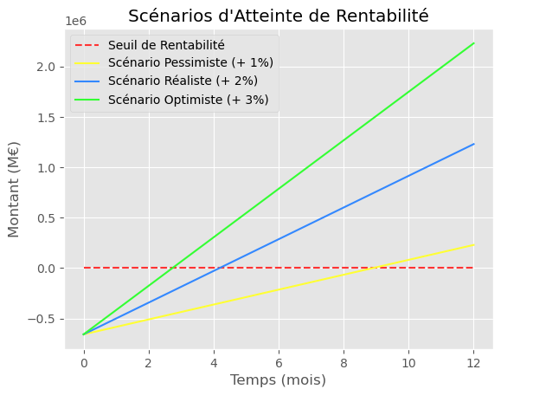
1.3 Gains attendus

Slide 7
2.1 Identification des ressources humaines
Le contexte du projet précise que les délai sont très courts. Il est donc impératif d’avoir des équipes solides et d’utiliser au mieux l’efficacité et la souplesse qu’offrent les méthodes Agile orientées SCRUM pour l’organisation, la communication et l’adaptabilité.
Une organisation en binômes est donc privilégiée ici, à l’exception des équipes de gestion de projet et gestion de produit (il est possible qu’Alicia et moi jouions les 2 rôles), ainsi que les équipes de data science et test (QA), renforcées pour répondre à l’importance et à la complexité de ces tâches, afin de respecter les délais impartis.
Présentation synthétique des équipes essentielles au projet
Présentation détaillée des équipes développement : rôles, compétences

Slide 8
Les équipes essentielles au projet
1. Gestion de Projet : 1-2 personnes
2. Gestion de Produit : 1-2 personnes
3. Développement : Frontend 2, Backend 2
4. Data Science : 3
5. Développement de la Fonctionnalité d'Incrustation (Overlay) : 2
6. Operations et DevOps : 2
7. Assurance Qualité (QA) : 3
Total : 16-18 personnes

Slide 9
Rôles et compétences des équipes : développement web / mobile
Un site existe déjà, ce projet n’est donc pas une création « ex nihilo », mais plutôt un portage du web vers les plateformes mobiles. C’est pourquoi je n’inclue pas de graphiste dans l’équipe (on considère que la charte graphique est déjà définie).
Développeurs Frontend
Rôles : Développeur Frontend Senior (1), Développeur Frontend (1)
Total : 2 personnes
Compétences :
Développement d'applications mobiles (iOS et Android)
HTML, CSS, JavaScript
Frameworks (React Native, Flutter)
Principes de conception UI/UX

Slide 10
Développeurs Backend
Rôles : Développeur Backend Senior (1), Développeur Backend (1)
Total : 2 personnes
Compétences :
Programmation côté serveur (Node.js, Python, Java)
Développement et intégration d'API
Gestion de bases de données (SQL, NoSQL)
Meilleures pratiques de sécurité

Slide 11
Équipes : data science, ML
Le contexte du projet nous précise que l’équipe prévue est composée d’un data scientist junior et d’un ingénieur en machine learning sous-traitant. Cela semble irréaliste, concernant la fonctionnalité qui est au coeur de l’identité de l’application développée, qui porte la valeur ajoutée de celle-ci, et qui est techniquement relativement complexe.
Je crois qu’il serait préférable d’avoir pour ce profil un responsable en interne. Voici une proposition d’équipe permettant de mieux assurer le bon développement du projet et donc son succès :
Rôles : Data Scientist Senior (1), Data Scientist Junior (1),
Data Engineer ou ingénieur ML (1)
Total : 3 personnes
Compétences :
Analyse et modélisation des données
Algorithmes de machine learning et d'IA
Expérience en reconnaissance et traitement d'images
Collecte et prétraitement des données
Analyse statistique et validation

Slide 12
Équipes : Développement de la Fonctionnalité d'Incrustation
Rôles : Développeur Vision par Ordinateur (1),
Développeur Frontend Spécialisé (1)
Total : 2 personnes
Compétences :
Vision par ordinateur et traitement d'images
Algorithmes d'incrustation et réalité augmentée
Développement d'interfaces utilisateur interactives
Expérience avec les bibliothèques de vision par ordinateur
(OpenCV, TensorFlow)
Équipes non prises en compte dans le dimensionnement, mais pouvant intervenir ponctuellement : Design, Support Client, Marketing et Vente.

Slide 13
2.2) Ressources techniques
Détail des infrastructures et services Cloud envisagés :
Ressources de Calcul : Machines Virtuelles Azure ou
Azure Kubernetes Service (AKS)
Base de données : Azure SQL Database ou
Azure Cosmos DB pour les bdd NoSQL
Stockage : Azure Blob Storage
Réseau : Réseau Virtuel Azure
Monitoring : Azure Monitor, Azure Log Analytics
Sécurité : Azure Security Center
Sauvegarde : Azure Backup, Azure Site Recovery

Slide 14
2.3) Ressources financières
Rappel des Indicateurs-clés estimés :
Investissement initial (développement + infrastructure) : 656 725 €
Coût annuel (infrastructure + maintenance) : 113 119 €
Gains estimés selon l’équipe marketing : Augmentation du volume des ventes
de l’ordre de 2 %, soit 1 886 881 € générés annuellement,
Une rentabilité atteinte entre 3 et 9 mois, selon les différents scénarios envisagés.
Voici le premier onglet du tableur, Dimensionnement, pour une analyse détaillée (page suivante).

Slide 15
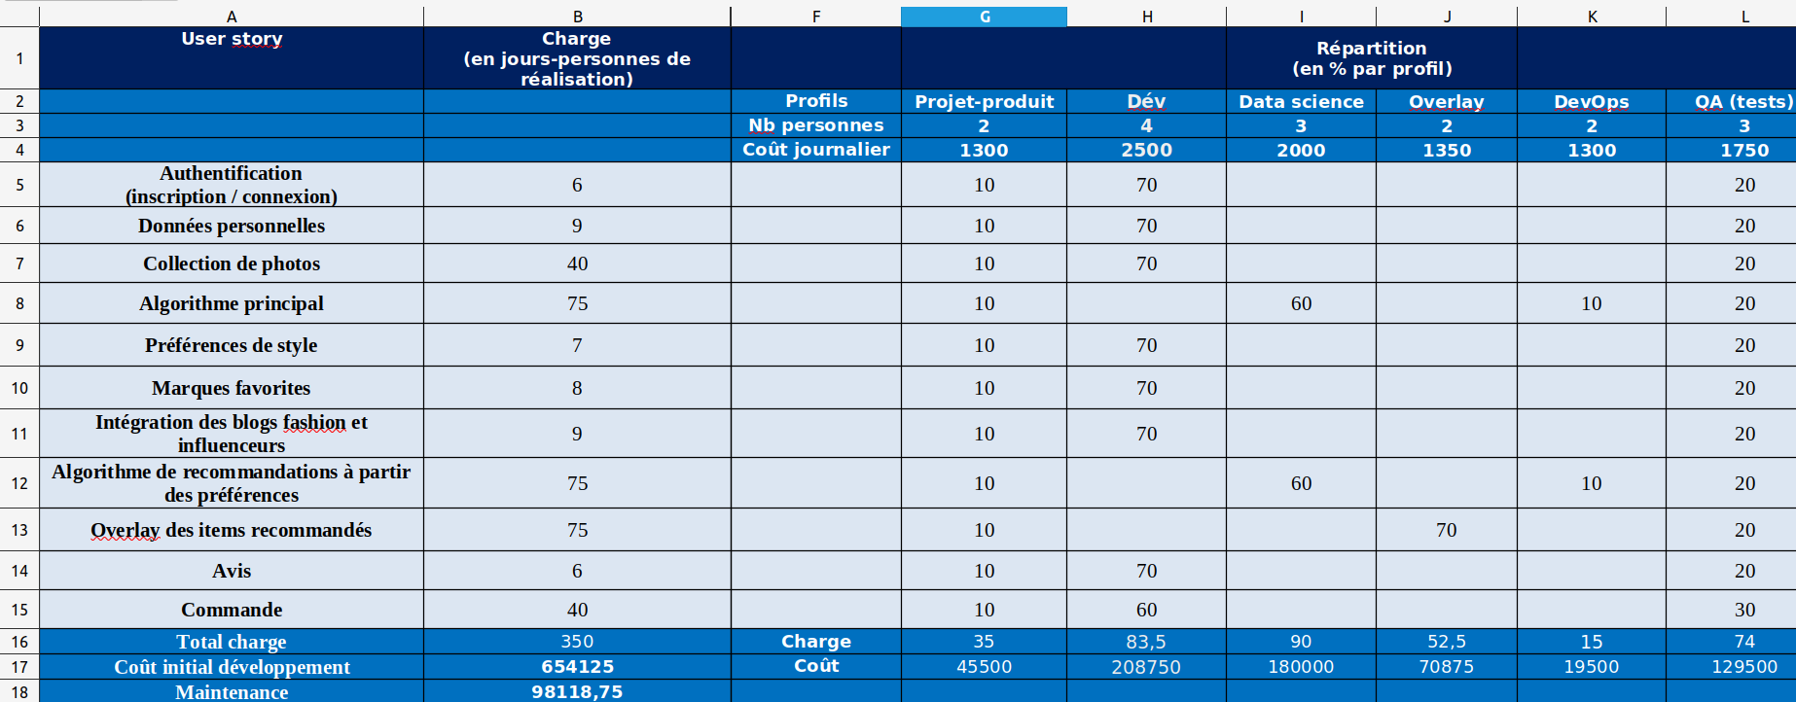
Répartition des charges et des coûts par profils

Slide 16
3 Présentation méthode Agile
La méthodologie Agile orientée Scrum présente plusieurs avantages pour ce projet :
• Le projet est relativement complexe, et susceptible d’être modifié.
(ex : simplifications des préférences prises en compte pour contrainte de temps)
• Les différentes fonctionnalités sont indépendantes et peuvent être développées en parallèle.
• La méthodologie Agile Scrum fait partie de la culture d’entreprise de Fashion-Insta,
les équipes sont habituées à fonctionner ainsi.
3.1 Organisation du Projet :
• L'équipe est composée de membres multidisciplinaires, des développeurs, des testeurs, des analystes métier, des Data Scientists, des experts en sécurité, etc.
• Un Scrum Master est désigné pour faciliter le processus Scrum et résoudre les
obstacles.
• Un Product Owner représente les besoins et les intérêts des parties prenantes et est responsable de la gestion du backlog produit.

Slide 17
2. Backlog du Produit :
Le Product Owner maintient le backlog du produit, qui contient une liste ordonnée de toutes les fonctionnalités, améliorations et correctifs à apporter à l'application.
Les éléments du backlog sont décrits sous forme de user stories, décrivant le "qui", le "quoi" et le "pourquoi" d'une fonctionnalité.
Les user stories sont estimées en points de story (Story Points) pour évaluer leur complexité relative.
3. Sprints et Planification :
Le projet est divisé en itérations appelées "Sprints", généralement d'une durée de 2 à 4 semaines.
Avant chaque Sprint, une réunion de planification du Sprint est organisée pour sélectionner les user stories à inclure dans le Sprint en fonction de leur priorité et de la capacité de l'équipe.
Les user stories sélectionnées sont découpées en tâches plus petites et ajoutées au Sprint Backlog.
Avant d'ajouter des user stories au Sprint, l'équipe se réunit pour estimer la complexité de chaque user story avec un Planning Poker.

Slide 18
4 Présentation du planning des sprints et du contenu des points de suivi
4.1 Planning Poker et Réunion de planification du Sprint
4.2 Daily Stand-up :
Chaque jour pendant le Sprint, l'équipe se réunit pour une brève réunion quotidienne (stand-up) pour discuter des progrès, des obstacles et des plans pour la journée.
La réunion est limitée à 15 minutes pour rester concise et centrée sur les problèmes.
4.3 Revue de Sprint :
À la fin de chaque Sprint, une revue de Sprint est organisée pour présenter les fonctionnalités terminées à l'équipe, aux parties prenantes et aux clients.
Les démonstrations des fonctionnalités sont suivies de discussions sur les retours d'expérience et les ajustements nécessaires.

Slide 19
4.4 Rétrospective de Sprint :
Après la revue de Sprint, l'équipe organise une rétrospective de Sprint pour réfléchir sur ce qui a bien fonctionné, ce qui n'a pas fonctionné et comment s'améliorer pour le prochain Sprint.
Des actions d'amélioration sont identifiées et ajoutées au backlog d'amélioration continue.
4.5 Gestion du Changement et Réajustement :
Tout au long du projet, le Product Owner peut ajouter, supprimer ou modifier des éléments du backlog du produit en fonction des évolutions du marché, des retours des utilisateurs et des priorités de l'entreprise.
L'équipe s'adapte aux changements et réajuste sa planification en conséquence.
En suivant ces pratiques Scrum, les équipes peuvent collaborer de manière efficace et flexible pour livrer de la valeur à nos clients de manière itérative et incrémentielle.

Slide 20
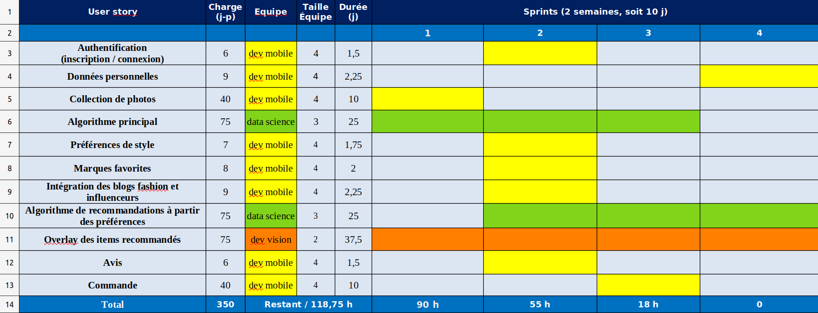
planning des sprints

Slide 21
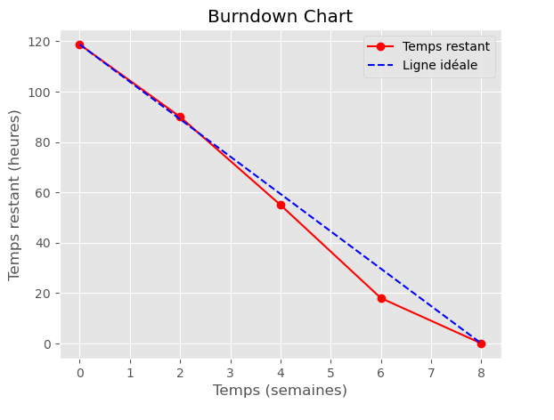

Slide 22
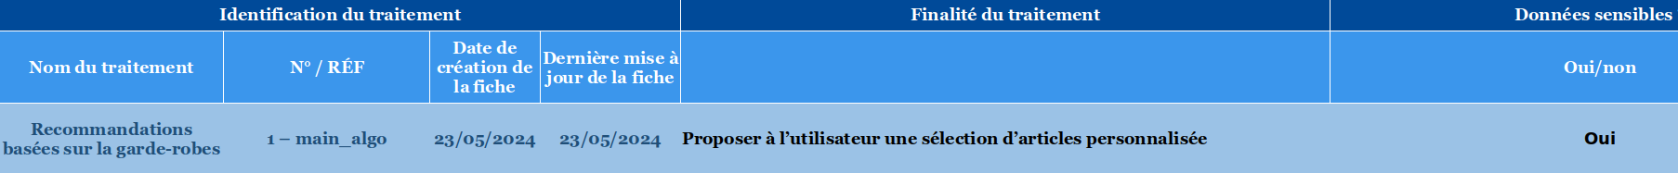
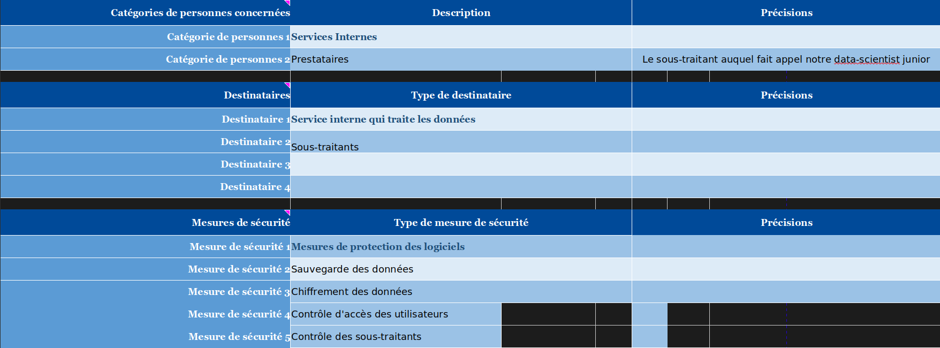
5 Registre traitement CNIL, enjeux légaux et éthiques

Slide 23
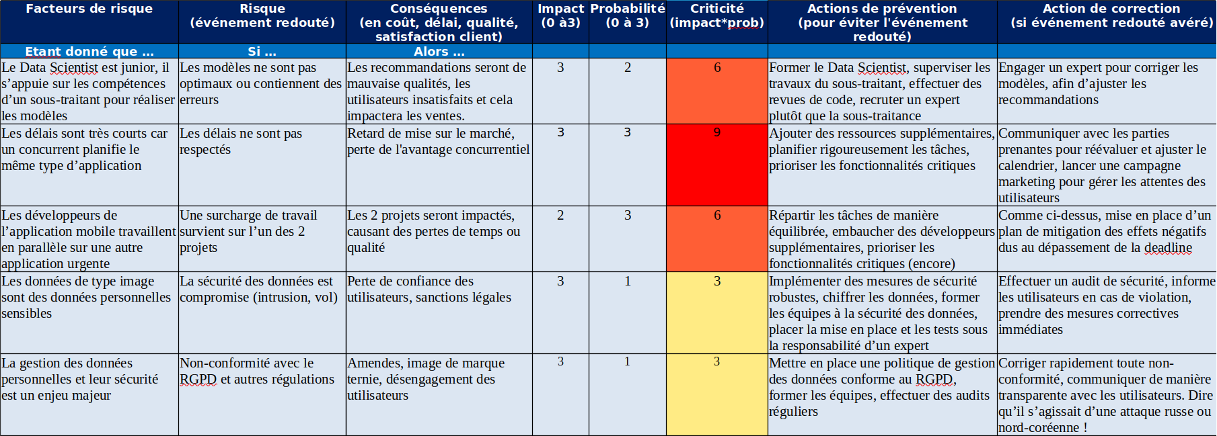
6 Plan d’action de mitigation des principaux risques

Slide 24
Backlog
Disponible sur Jira (en lecture seule), à l’adresse :
https://okml.atlassian.net/jira/software/projects/IA/boards/1/backlog?epics=visible

